Slide 1



TRƯỜNG TIỂU HỌC HỨA TẠO
TN-XH
LỚP 3.
NĂM
BÀI 18. CƠ QUAN TIÊU HOÁ (Tiết 2)
Giáo viên: Phan Thị Kim Cúc.

Slide 2


Chỉ và nói tên các bộ phận chính của cơ quan tiêu hóa trong cơ thể người.
Nhận biết và trình bày được chức năng của các bộ phận của cơ quan tiêu hóa và chức năng của cơ quan tiêu hóa qua sự tiêu hóa thức ăn( ăn, uống, thải bã, ...) .

Slide 3




Slide 4








Bắt đầu

Slide 5



Trò chơi gồm 3 câu hỏi trắc nghiệm
Để trả lời, em sẽ giơ thẻ màu tương ứng với màu đáp án:
Xanh
dương
Xanh
lá
Cam
Đỏ
Các em có thời gian 1 phút để chuẩn bị
các thẻ màu nhé!

Slide 6





Yeahhh,
Đúng rồi!
Mình thích màu này!
Cơ quan tiêu hóa gồm: Miệng, thực quản, dạ dày, ruột non, ruột già và....
Huhu,
chưa chính xác rồi!
Bạn chọn lại nha.
hậu môn
gan
thận
tim

Slide 7

Yeahhh,
Đúng rồi!
Mình thích màu này!
Thực quản là một ống dài khoảng ...?
Huhu,
chưa chính xác rồi!
Bạn chọn lại nha.
25 cm
25 mm
25 m
25 dm

Slide 8

Yeahhh,
Đúng rồi!
Mình thích màu này!
Ống tiêu hóa bắt đầu từ miệng và kết thúc tại đâu?
Huhu,
chưa chính xác rồi!
Bạn chọn lại nha.
đại tràng
dạ dày
ruột già
hậu môn
Thầy cô nhấp chuột
1 lần để hiện câu hỏi. Nhấp thêm 1 lần để hiện các đáp án
Thầy cô nhấp vào chiếc chuông ở màu mà học sinh chọn để
kiểm tra đáp án
Sau khi HS trả lời xong, thầy cô nhấp chuột
hoặc phím -> để đến
câu hỏi tiếp theo

Slide 9


Cảm ơn các bạn
đã chọn vòng cổ
cho tớ!

Slide 10




Slide 11
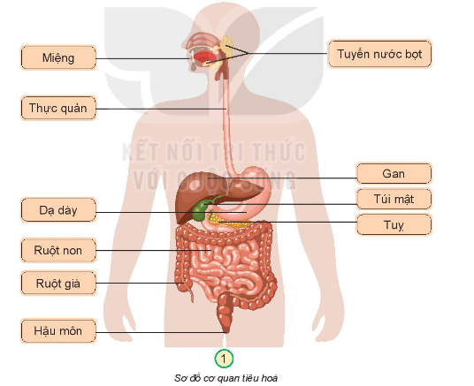
1. Chỉ đường đi của thức ăn trên sơ đồ dưới đây
Quá trình tiêu hóa diễn ra từ miệng đến tuyến nước bọt, thực quản, dạ dày gan, túi mật, tụy, ruột non, ruột già và đến hậu môn.

Slide 12
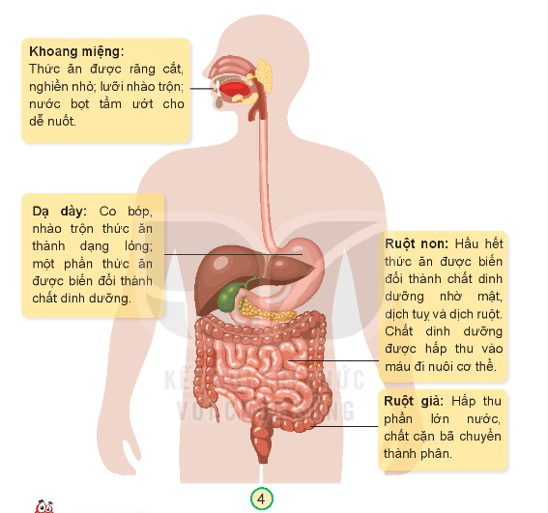
2. Hãy trình bày chức năng các bộ phận của cơ quan tiêu hóa thông qua sơ đồ tiêu hóa thức ăn.

Slide 13


Slide 14


Slide 15



Trò chơi
“Đó là bộ phận nào?”

Slide 16

Luật chơi:
Mỗi bạn được phân vai nói về chức năng từng bộ phận của cơ quan tiêu hóa, các bạn khác thi trả lời bộ phận đó là gì, ai trả lời nhanh, đúng được khen thưởng.

Slide 17


Bộ phận nào nhào trộn thức ăn thành dạng lỏng?
Đó là dạ dày

Slide 18


Slide 19
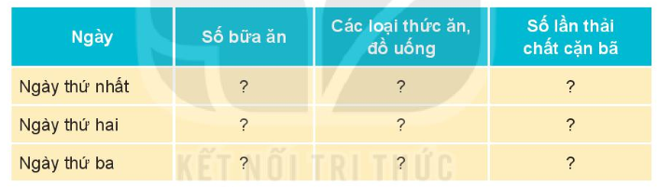

1. Nhớ lại việc ăn, uống và thải bã của từng em trong 3 ngày gần đây nhất và hoàn thành bảng gợi ý dưới đây.

Slide 20





Các bạn khác
lắng nghe – góp ý - bổ sung

Slide 21


Slide 22


Slide 23



